Slide 1
Презентация классного часа «Любовь к родному краю, к своей малой Родине»
Подготовила учитель начальных классов МБОУ «Зуйская СШ № 1 им.А.А.Вильямсона» Чернецкая Татьяна Владимировна

Slide 2
Презентация «Моя малая Родина»

Slide 3
Симферополь-Белогорск разделяют сотни верст, Между ними посредине в яркой солнечной долине, Распростерла два крыла наша Славная Зуя! Пусть над ней шумят тревоги, пусть в объезд ведут дороги, Ни врагам и ни друзьям обойти Зую нельзя…

Slide 4
Первые сведения о Зуе датированы 1784 годом. В архивах говорится, что в 1784 году 24 солдата получили земельные наделы в Зуе. По обе стороны речки солдаты построили глинобитные хаты- «мазанки». Это были первые улицы, теперь Кооперативная и Советская.
Затем сюда привезли 24 крепостных девушки. Солдаты положили на землю в ряд свои фуражки. Привели девушек, которым предоставлялось право выбрать себе фуражку. Солдат, чья фуражка доставалась девушке, становился ее мужем.

Slide 5
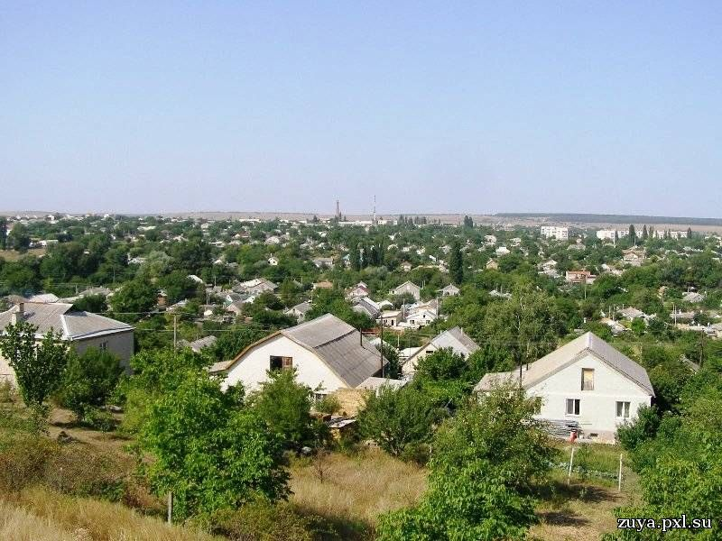

Slide 6
Существует древняя легенда о возникновении названия поселка.
Больную ханскую жену Эзуе везли из Бахчисарая в Феодосию. Жена хана умерла на берегу реки. В честь усопшей и назвали эту реку- Эзуе. Со временем стали говорить «Зуя».

Slide 7
Наши земляки говорят, что Зуя-в переводе- живительный, благословенный источник. Зуя богата талантами. Она стала источником вдохновения художников, композиторов, поэтов.

Slide 8
Моя Зуя-мой дом родной! Живу, дышу одной одной тобой.
На свете больше нет такой: знакомой, ласковой, родной…
Сады, леса, поля, луга, рассветы и закаты.
Обманчивая радуга
И грома вдруг раскаты…
Вместила все в себя Зуя, все милые черты.
И доверяю тебе я все планы и мечты.

Slide 9
В 1816 году в Зуе насчитывалось 30 дворов.
В 1826-126 дворов. Были в Зуе и предприятия: 2 мельницы, бакалейные лавки, чайная. К этому времени заканчивалось строительство дороги, соединяющий Симферополь с Феодосией. У этой дороги в 1888 году был построен первый общественный колодец.

Slide 10
До революции в Зуе насчитывалось примерно 150 дворов. Основных улиц было 7:Рюмочная(Советская), Ханжама (Кооперативная), Джанкой (Школьная) Набережная (Кулявина), Голопузовка(Больничная),Луговая ( Ленина).

Slide 11
Моя малая Родина-Зуя.
В 1937 году был создан Зуйский район. За короткий срок построили молокозавод, здания торговых складов, автопавильон,6 жилых двухквартирных домов, телефонную станцию. Работали районный универмаг,4 магазина. В Зуйской больнице и поликлинике при ней работало 9 врачей.

Slide 12
В 1940 году Зуя стала селом сплошной грамотности. Работали 2 библиотеки.

Slide 13
Великая Отечественная война принесла горе в каждую семью . Смерть, голод, разруху…

Slide 15
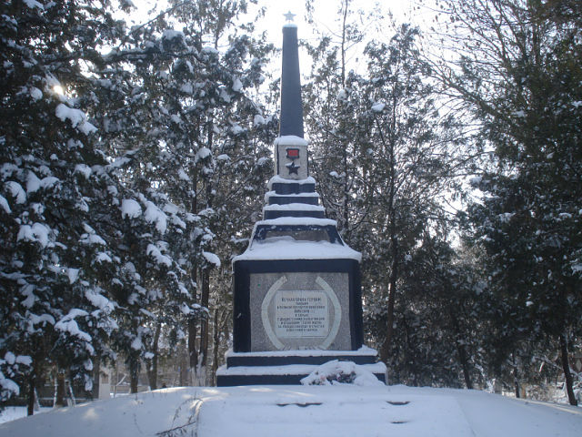

Slide 16
Восстанавливать поселок зуйчане стали сразу после освобождения Крыма от фашистов. Уже в мае 1944 года встали в строй многие предприятия.
В 1957 году Зуя становится поселком городского типа.
В поселке к концу 20 века 112 улиц.
В 1990 году к светлому празднику Пасхи распахнула дверь для прихожан церковь Святителя Николая Чудотворца.
С 1998 года в поселке действует мечеть.

Slide 17
Для многих людей образ Родины неотъемлемо связан с большим домом, в котором человек получает путевку в жизнь. Что это за дом?
Большой, просторный, светлый дом.
Ребят хороших много в нем.
Красиво пишут и читают.
Рисуют дети и считают.

Slide 18
Конечно-это школа. Зуйская школа

Slide 19
Снова встречает нас гомон веселый, Дружная наша семья. Здравствуй, любимая Зуйская школа, Детство и юность моя!

Slide 20
Первое упоминание о Зуйской школе датируется 1862 годом. Сохранились имена учителей того времени: Нестор Алексеевич Карачевцев, Алексей Иванович Симоновский, Александр Иванович Павленко Дионисий Моисеевич Шатров.
Одноэтажное здание, состоящие из 4-х классных комнат , называлось Земская четырехлетняя школа.

Slide 21
В 1917 году в школе работают 3 учителя, учащихся-34 человека. Несмотря на Октябрьскую революцию школа не перестала работать.
В 1940 году школа располагается в 2 зданиях. Работает 22 учителя, учеников-591.
После войны в школе 7 классных комнат, 200 учащихся.
В 1972 году открыто новое здание школы, с большим количеством классных комнат, спортзалом.

Slide 22
Во все времена жизнь в школе была насыщенной и интересной. Но в истории школы есть особенно важные вехи-рождение школьных традиций: операция «Природа и фантазия», походы, ночной марш-бросок, факельное шествие, операция «Восток», конкурс танца, конкурс талантов.

Slide 23
День здоровья

Slide 24
Сейчас в Зуе 115 улиц. В поселке много магазинов, библиотека, почта, музей боевой славы, дом культуры, 2 школы, два детских сада. Построено много многоэтажных домов.
Улицы поселка стали чище и красивее. Жить в нашей Зуе стало лучше и интереснее.

Slide 25
Холмы, перелески, леса и поля-
Родная любимая наша Земля.
Земля, где я сделал свой первый шажок,
Где вышел когда-то к развилке дорог.
И понял, что это раздолье полей-
Частица любимой Отчизны моей.

Slide 26
МОЯ ЗУЯ

